Slide 1
Отчет о проведении недели, посвященной Дню Мамы в разновозрастной группе «Почемучки»
Воспитатель: Седова М.П.,
МБДОУ д/с №62
Г.Новочеркасск
2015

Slide 2
Проведенные мероприятия
Беседа «Мамы всякие нужны, Мамы всякие важны»
Оформление папки-передвижки для родителей «История праздника – День Матери»
Оформление фотовернисажа «Наши мамы умеют все»
Творческая мастерская: «Подарок для мамы: изготовление открытки»
Изготовление текстильных портретов мам
Разработка презентации «Портреты наших мам»
Участие в выставке « Моя мама - мастерица»
Праздник чтения стихотворений «Стихи о маме и для мамы»
Юные поварята: готовим печенье для наших мам
Праздничный концерт для мам
Совместные посиделки «Угощаем наших мам»

Slide 3
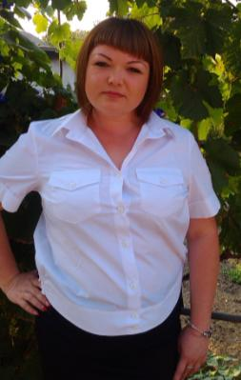
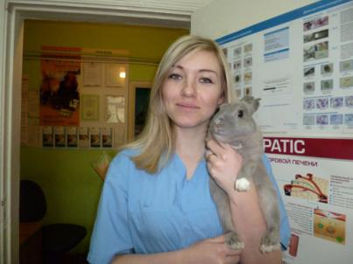
Беседа «Мамы всякие нужны, Мамы всякие важны»
- Моя мама работает на железной дороге.
- А моя мама лечит животных. А твоя?

Slide 4
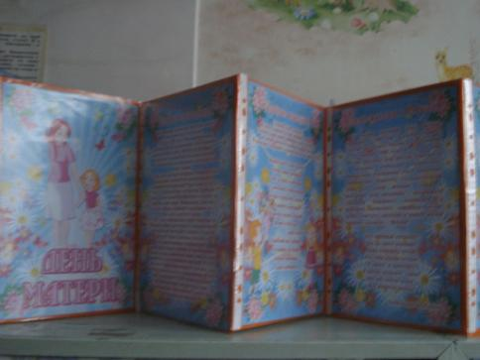
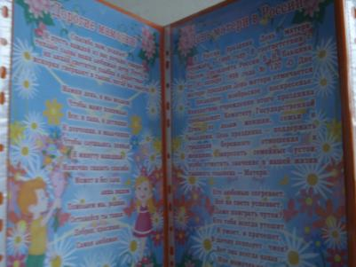
Папка-передвижка для родителей

Slide 5
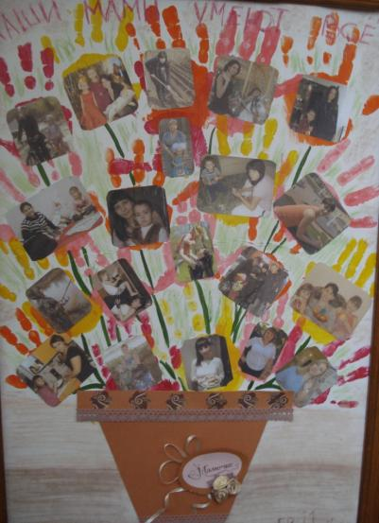
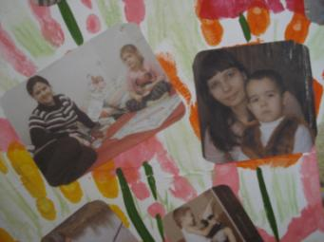
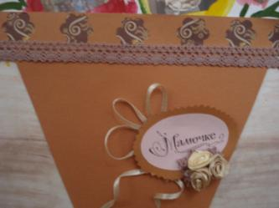
Фотогазета «Наши мамы умеют всё»

Slide 6
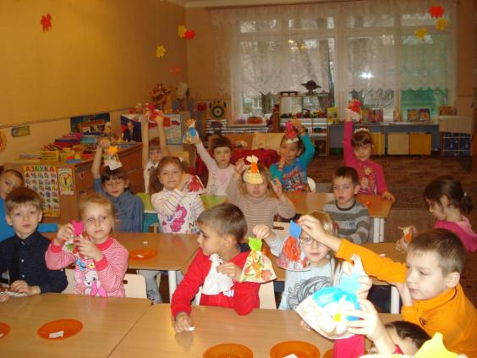
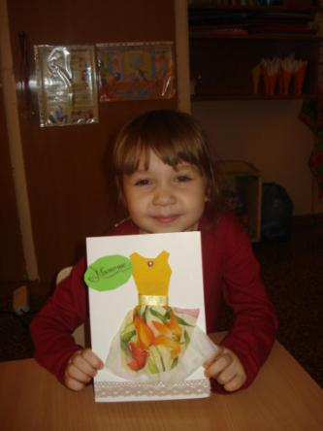
Творческая мастерская

Slide 7
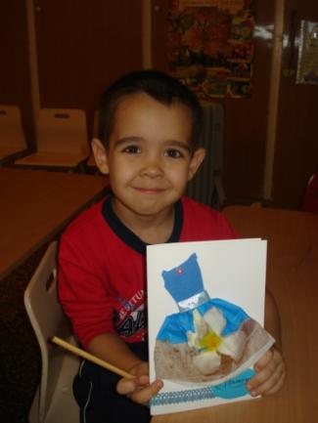
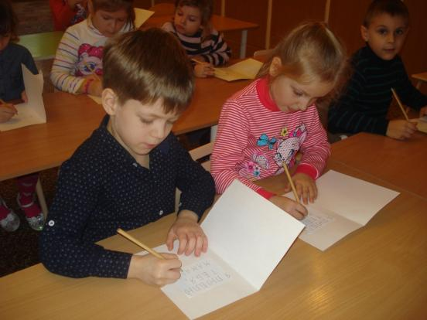
Надеемся, что мамам понравятся новые платья.
Внутри подписываем: «Я люблю тебя, мама!»

Slide 8
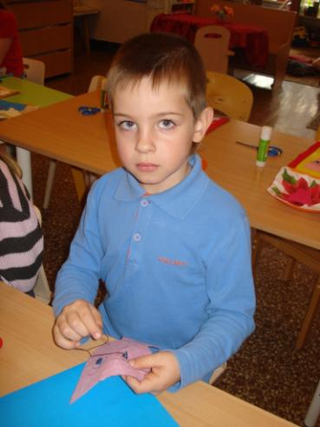
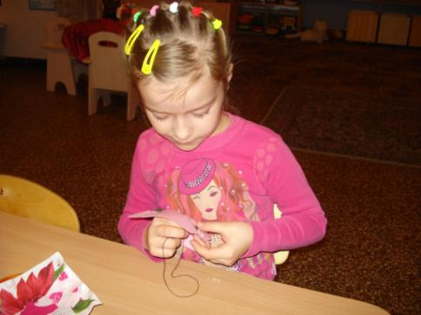
Создаем текстильные портреты
Ваня и Соня сами пришивают глазки - пуговицы

Slide 9
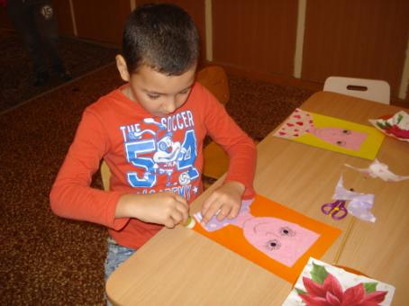
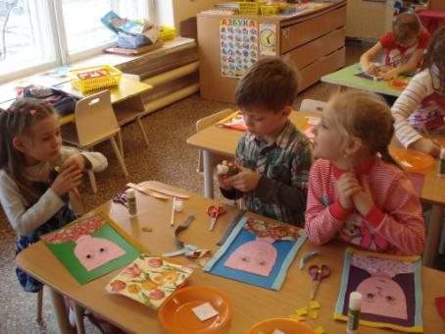
- А какое у твоей мамы платье?
- А ты будешь делать бусики для мамы?

Slide 10
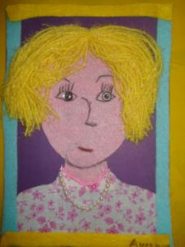
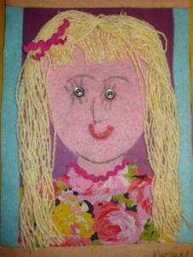
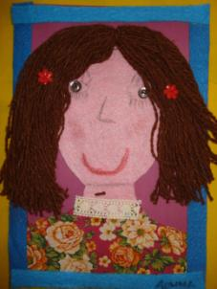
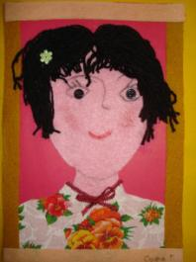
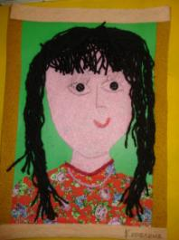
Какие красивые портреты получились

Slide 11
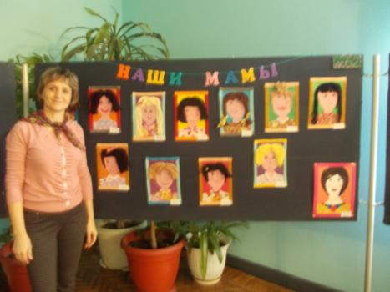
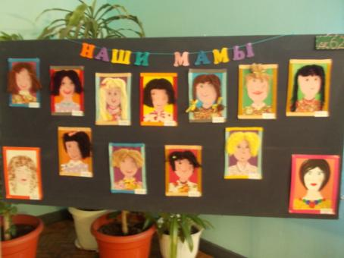
Выставка портретов в ДК НЭВЗ

Slide 12
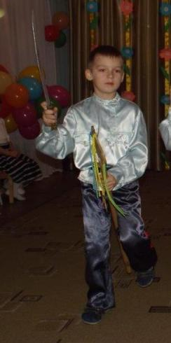
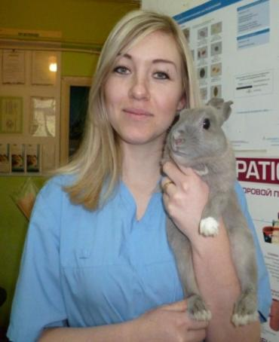
Фрагмент презентации

Slide 13
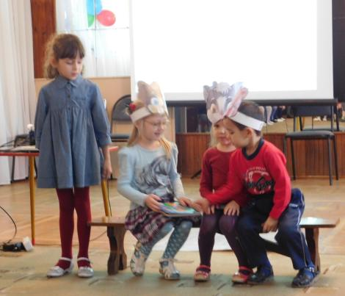
Праздник чтения стихотворений о маме
ВЕДУЩИЙ: Поросенок, котенок, щенок Сели учить урок. Вот котенок книжку взял. КОТЁНОК: Мяу, мяу! ВЕДУЩИЙ: Он сказал. КОТЁНОК: Это значит: ма-ма. ЩЕНОК: Нет, приятель, ты не прав, Здесь написано: "Гав-гав". А это значит: ма-ма. ПОРОСЁНОК: Если верить букварю, Здесь написано: "Хрю-хрю". Это значит: ма-ма.
Л.Миронова
Русальская Саша, Криковцева Катя, Величко Даня, Басакина Ира

Slide 14
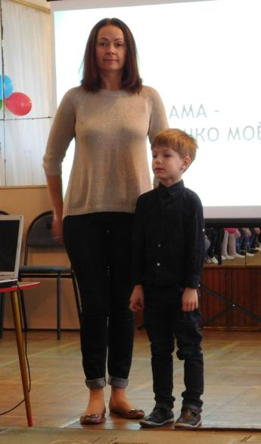
Бурцев Вова со стихотворением И.Морозовой «Мамины руки»
У мамы, как солнышко, теплые руки, Так нежно умеют они приласкать, Излечат от боли, избавят от скуки, В любую минуту готовы обнять. Играя, мне волосы нежно взлохматят, Пекут пирожки в выходной по утрам, И весело ножки щекочут в кровати, Когда не хочу просыпаться я сам. Проворно погладят рубашки и брюки И тут же другую работу найдут… Я глажу уставшие мамины руки,- Пускай хоть немного они отдохнут.

Slide 15
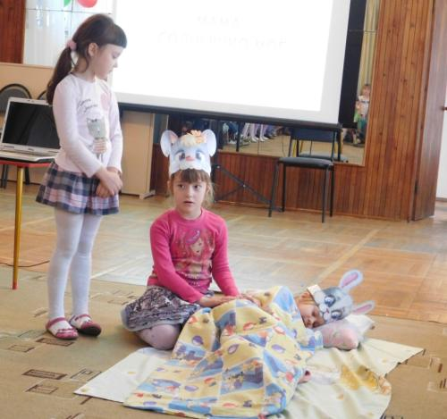
Сценка «Сказка о зайчонке» (Горбунова София, Клец Соня, Лаптева Каролина)
Подоткнув со всех сторон зайке одеяло, Тихо-тихо перед сном мама прошептала: - Это очень-очень много, это так приятно, Когда любят до луны, а потом обратно!
Е.Старишко

Slide 16
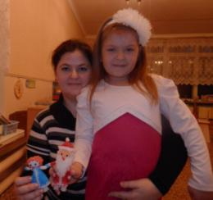
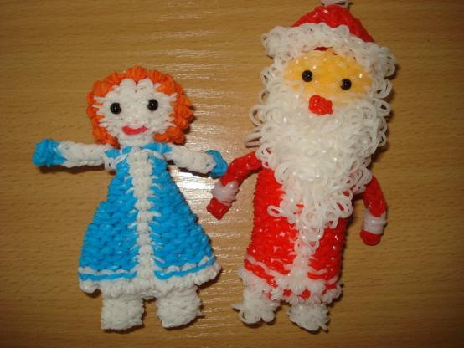
Участие в выставке «Моя мама - мастерица»
Берлизова Ольга Сергеевна (мама Берлизовой Ариши) сплела из резиночек Дед Мороза и Снегурочку

Slide 17
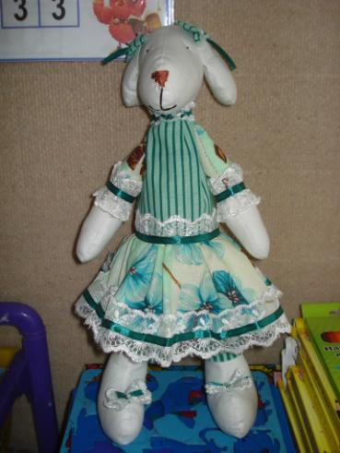
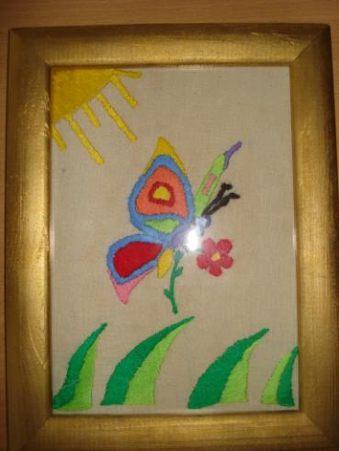
Русальская Мария Сергеевна (мама Русальской Саши) сшила собачку-тильду
Чайкина Ольга Федоровна (мама Каплиной Даши)выполнила вышивку

Slide 18
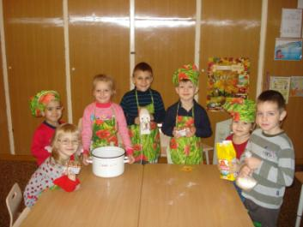
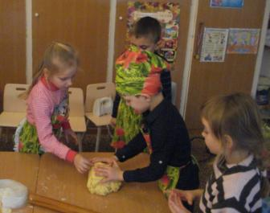
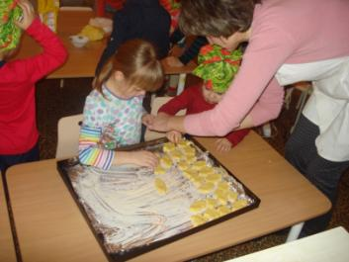
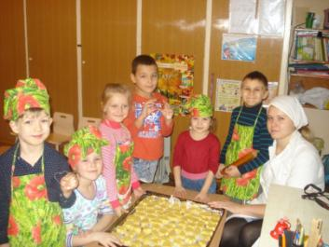
Готовим печенье для наших мам

Slide 19
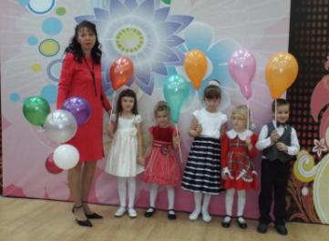
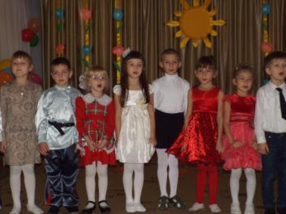
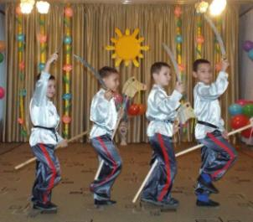
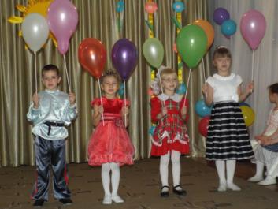
Праздничный концерт для мам

Slide 20
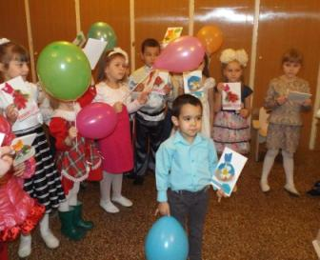
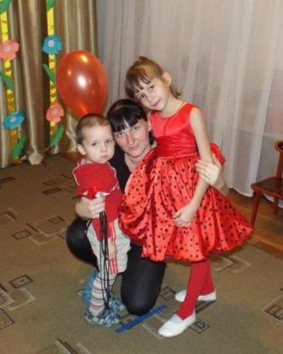
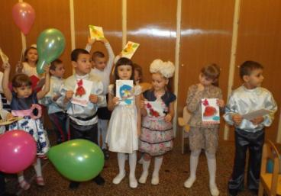
Поздравляем наших мам

Slide 21
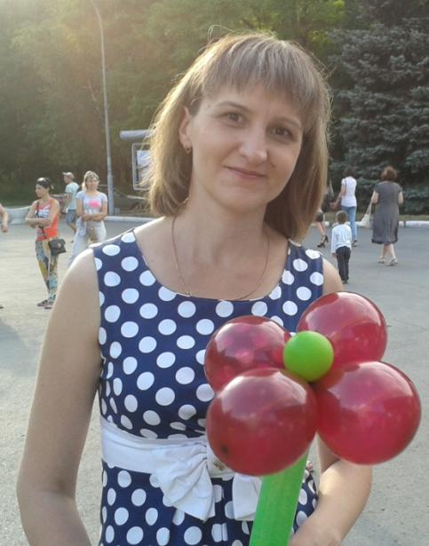
Приглашаю к сотрудничеству
e-mail: kuckumimi@yandex.ru
Интернет-страницы:
http://nsportal.ru/marina-pavlovna-sedova
http://stranamasterov.ru/user/88842

